Slide 1

Fİnlandİya’da Karİyer –
Dünyanin en mutlu ülkesİ

Slide 2







Neden Finlandiya?
Finlandiya, istikrarlı, güvenli, adil ve yüksek işlevli bir refah devletidir.
Burada yüksek yaşam kalitesinin tadını çıkarabilir ve ilginç bir kariyeri keyifli bir kişisel yaşamla birleştirebilirsiniz. Finlandiya dengeli bir iş ve aile yaşantısını kolaylaştırır.
Finlandiya’daki sağlıklı iş ve yaşam dengesi kentsel alanlardan bile kolayca ulaşabileceğiniz,
ülkenin eşsiz doğal güzelliklerini keşfetmenize olanak sağlar.
Finlandiya öncü ve yüksek performanslı şirketlere ev sahipliği yapan, cazip iş olanaklarının sunulduğu bir yerdir.
Finlandiya'da, şirketler, üniversiteler ve araştırma kurumları arasındaki yakın işbirliği, yenilikçiliği ve güçlü teknolojik uzmanlığı teşvik etmektedir.
Finlandiya’nin eğitim sistemi dünyadaki en iyiler arasındadır.
Finlandiya iklim zorlukları ve çözümleri konusunda dünya çapında öncü bir uzmanlığa sahiptir.

Slide 3
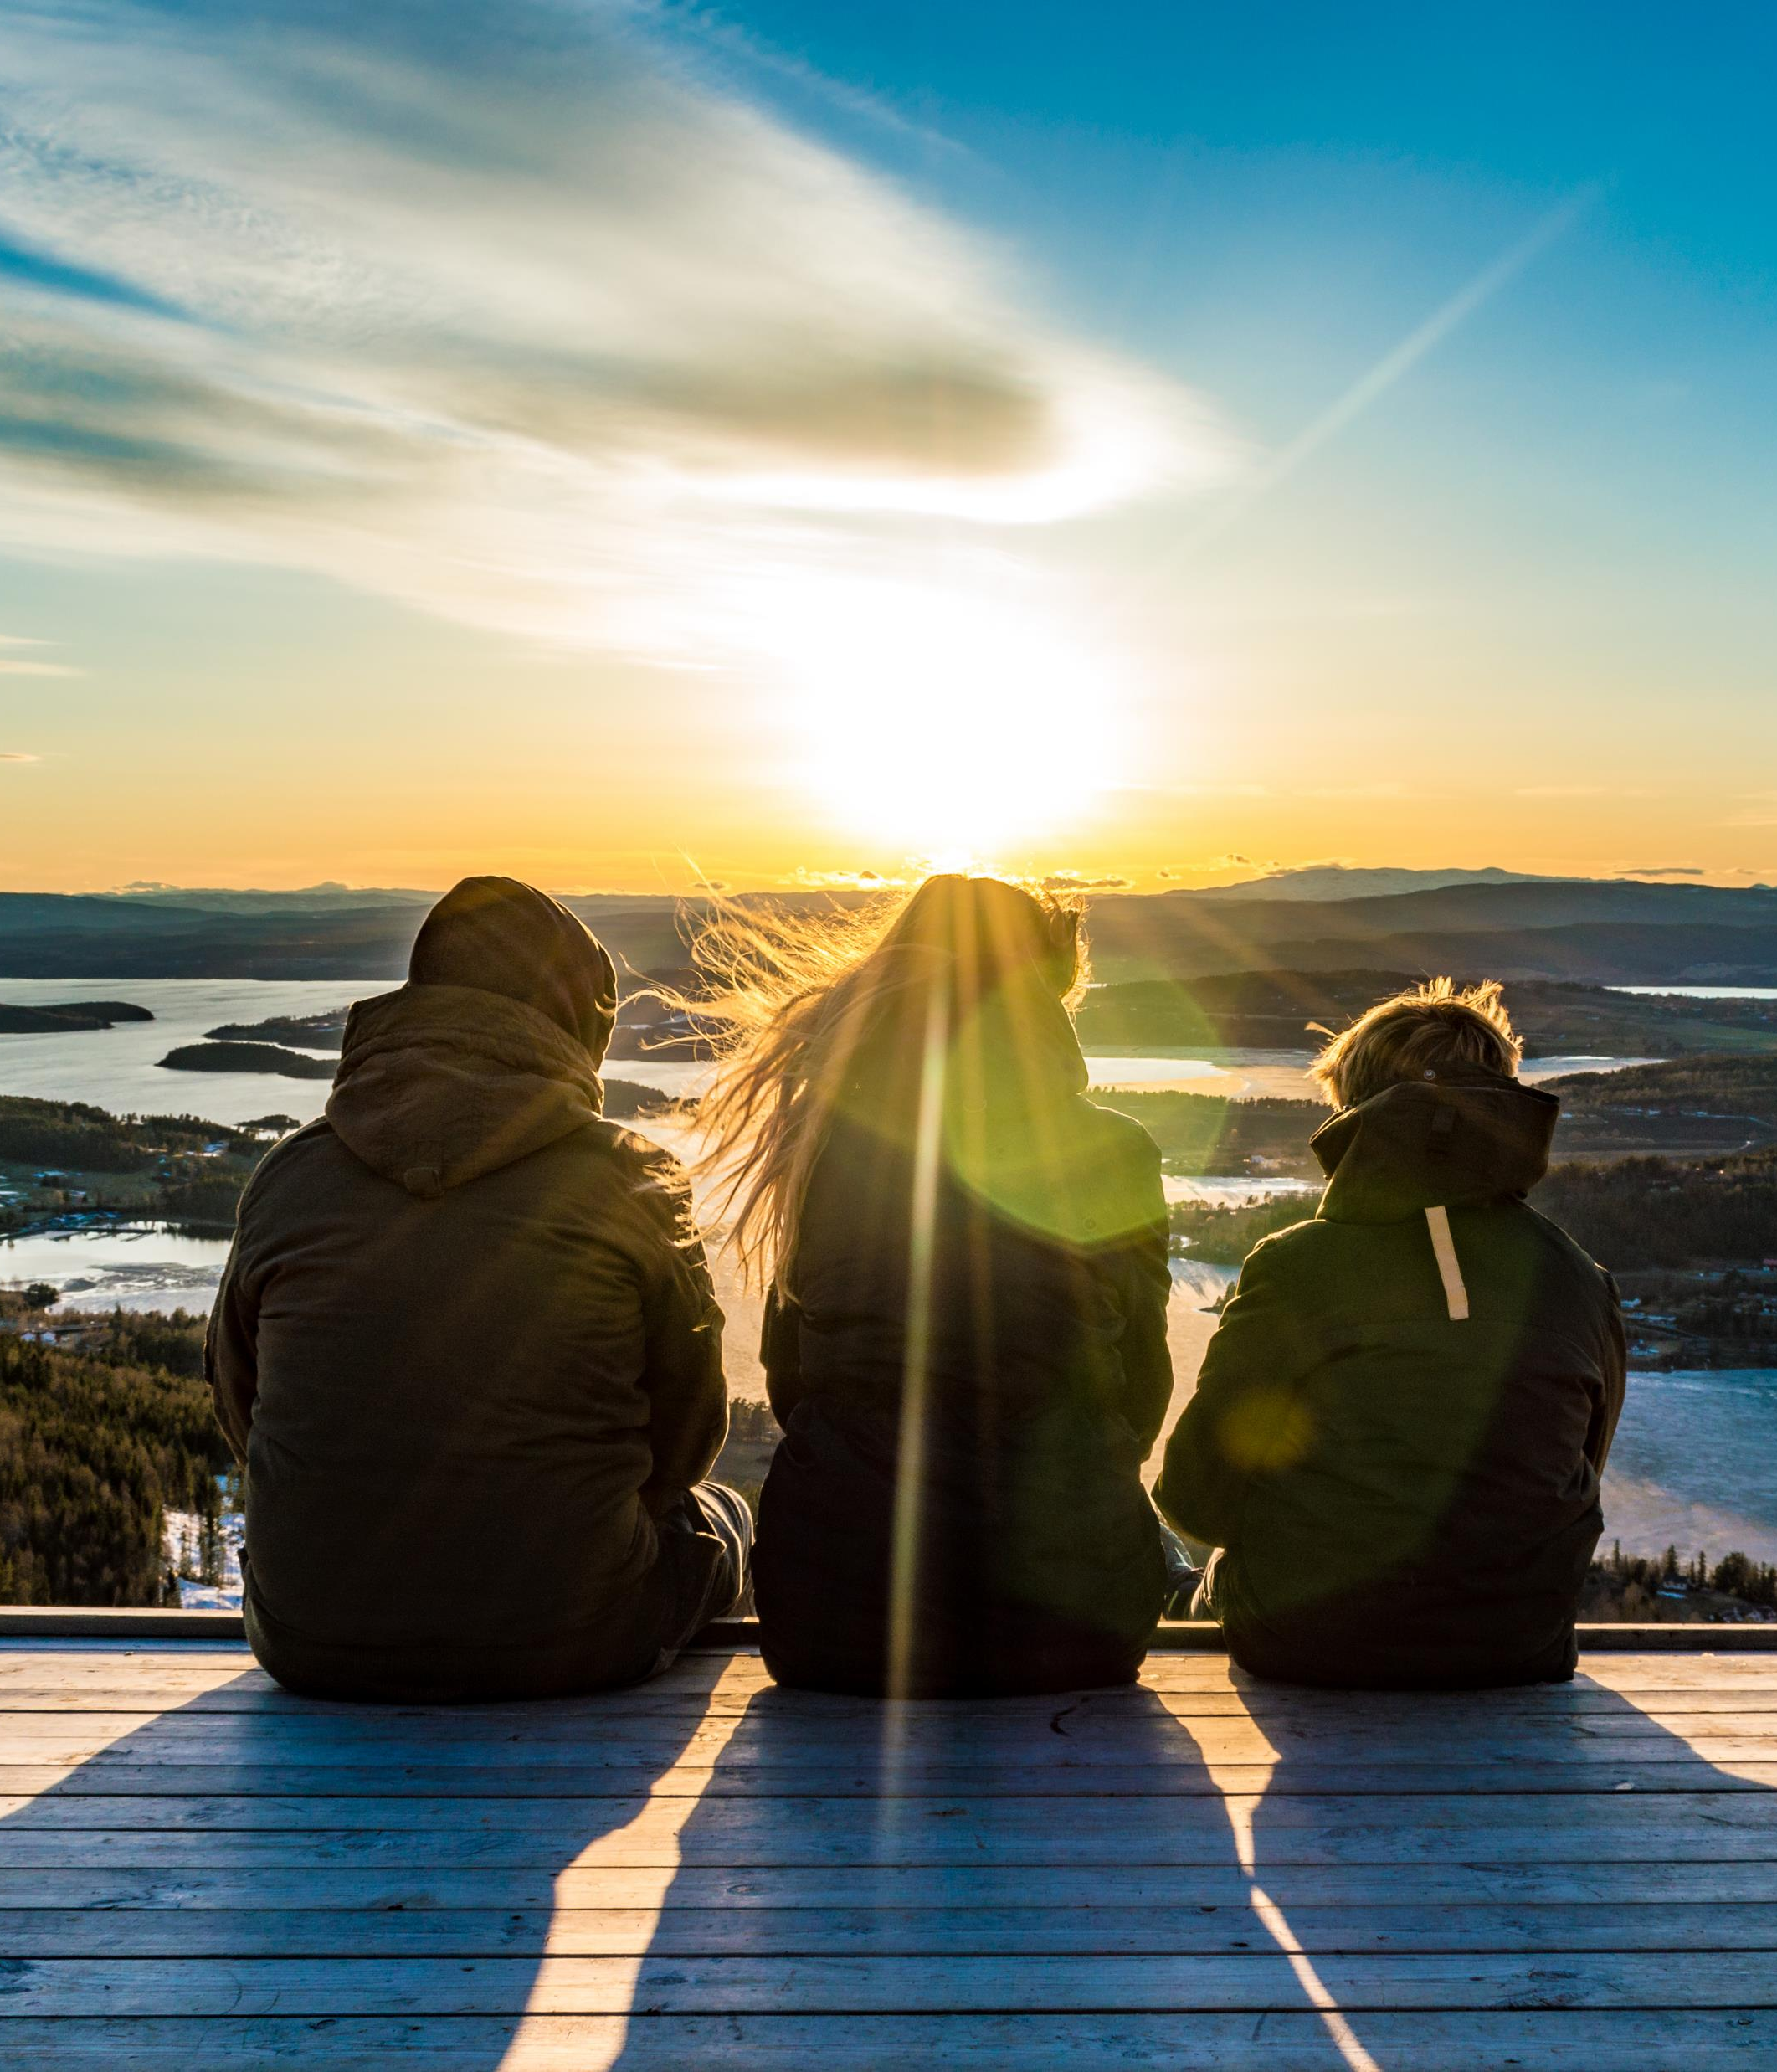
İş ve yaşam dengeni bul
Finliler bir organizasyonun en önemli kaynağının mutlu ve dingin çalışanlar olduğunu bilir. Çalışma saatleri endüstrilere göre değişse de, standart bir çalışma günü 8 saattir.
Çalışanlar bol miktarda ücretli izin ve tatil günlerine sahiptir. Bir çok Fin yaz aylarında 4 haftalık izin alırlar.
Aile saadeti ve eşitlik Finlandiya toplumu tarafından evrensel olarak kabul edilmiş iki önemli değerdir - Bu değerler iş yerlerinin yönetmeliğinde ve toplum kültüründe de benimsenmiştir.

Slide 4

Finlandiya'da güvenlik ve istikrar
Sosyal sorumluluk, bireysel özgürlük ve adaletli bir toplum, Finlandiya'nın dünyanın en mutlu ülkesi olmasına imkan sağlar. Bu değerler aynı zamanda dünyanın en güvenli ülkelerinden biri olmasının sebeplerindendir.
Finlandiya dünyanın en istikrarlı ülkeleri arasındadır.
Hiyerarşinin olmadığı bir kültüre sahip olan Finlandiya'da, yerel halka açık okula çocuğunu bırakan bir devlet başkanıyla karşılaşabilirsiniz.

Slide 5
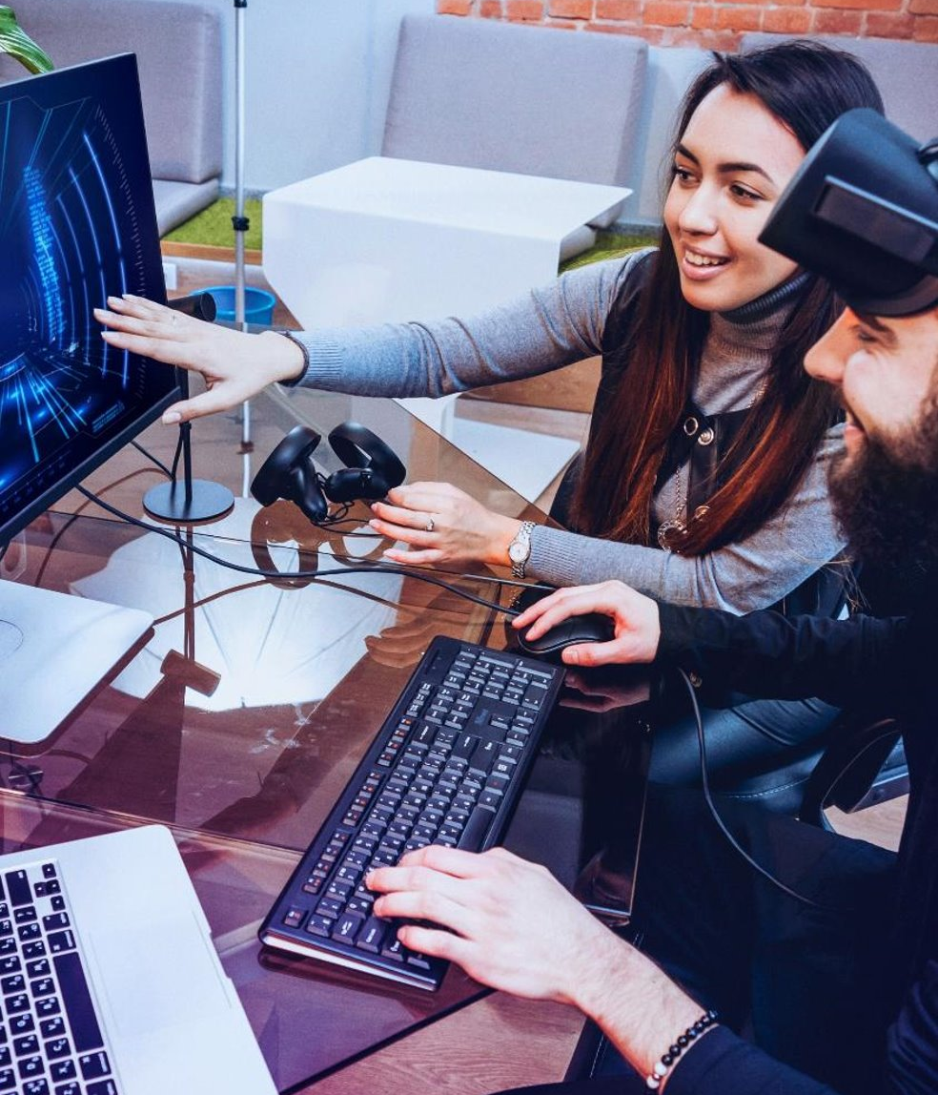
Yenilik yapmak ve becerilerini geliştirmek için fırsatlar.
Finlandiya hızla büyüyen bir teknoloji sektörüne ve hareketli bir girişimci piyasasına sahiptir. Dünya çapında İngilizce konuşan profesyonellere cazip iş fırsatları sağlar.
Yenilik için ulusal çapta bir tutkunun olduğu düz hiyerarşili iş ortamlarında, her seviyedeki çalışan iş kültürüne yönetmeliklere, süreçlere katkıda bulunur ve her türlü fikir paylaşımı için teşvik edilir.
Araştırmalara göre, Finlandiya iş yerinde profesyonel becerilerini geliştirmek isteyen çalışanlar için Avrupa'da en iyi fırsatları sunmaktadır.

Slide 6
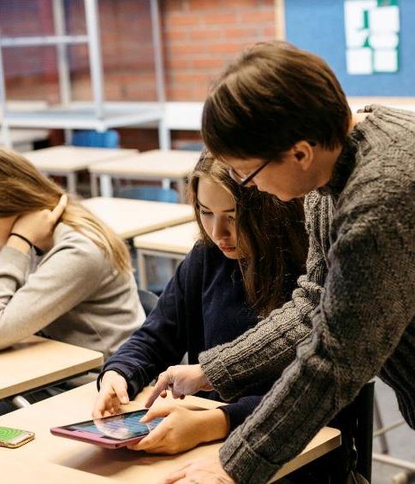
Dünya standartlarında eğitim
Finlandiya'daki eğitim sistemi toplumun gelir düzeyinden bağımsız olmak üzere, herkesin ulaşabileceği, yüksek kalitede bir eğitim sistemi olmasıyla dünya çapında bilinir. Bu durum toplumdaki sosyal eşitliği destekler ve okullardaki öğrenim seviyesi farklılıklarını azaltır.
Finlandiya kreş ve günlük bakımlar, kapsamlı pedagojik eğitim almış uzman profesyoneller tarafından yürütülür.
Okul öncesi, ilk ve ortaöğretim ücretsizdir. Neredeyse bütün Finlandiyalı öğrenciler ilköğretimlerini planlanan zamanda bitirirler.

Slide 7

Birinci sınıf sağlık servisleri hizmetinizde
Finlandiya toplumunun sağlık ve huzurunu ciddiye alır. Bu sebeple sağlık sistemi maddi olarak herkesin bütçesine uygun ve ulaşılabilirdir.
Sağlık sektörü tamamen ücretsiz değildir. Ancak, bir çok sağlık hizmeti ücretsiz veya makul fiyatlarla sunulur.
Doğum hizmetleri, çocuk sağlığı klinik ziyaretleri, hemşire danışmanlıkları ve temel sağlık hizmetleri Finlandiya'da ikamet edenler için ücretsizdir.

Slide 8
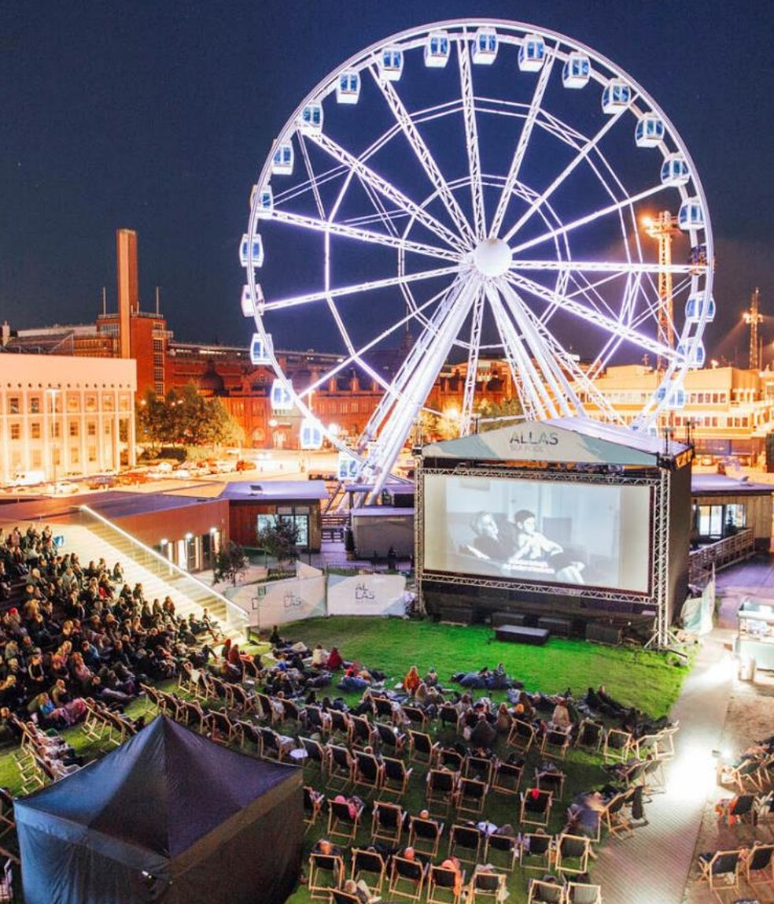
Zengin kültürel olanaklar
Finlandiya'daki kültürel aktiviteleri keşfet:
https://www.visitfinland.com/en/things-to-do/
Finlandiya çeşitli müzik, dans, tiyatro, sinema, yemek ve sanat etkinlikleriyle dolu canlı bir kültür sanat sahnesine sahiptir.
Finlandiya 300'den fazla müzeye ve Kuzey Avrupa'daki en yenilikçi mimarilere ev sahipliği yapar. Aynı zamanda heyecan dolu, ilginç etkinliklere ve çılgın festivallere hem şehir hem de kırsal alanlarda rastlayabilirsiniz.

Slide 9

En iyi Finlandiya’lı şirketler şimdi iş alımında
Göz at:
www.workinfinland.com
Dünyayı değiştirecek yenilikleri geliştiren uzmanlardan oluşan bir ekibin parçası olmak ister misiniz?
Finlandiya, bilgi ve iletişim teknolojileri, temiz teknoloji, denizcilik teknolojisi gibi daha bir çok alanda dünyanın önde gelen şirketlerinden bazılarına ev sahipliği yapmaktadır - Üstelik yeni uluslararası yetenek arayışındalar!

Slide 10

workinfinland.com
Açık pozisyonlar:
www.workinfinland.com/en/open-jobs/​
Finlandiya'daki şehirler tarafından sunulan hizmetler, örn. Eş programı:
www.workinfinland.com/en/why-finland/#cities-and-municipalities​
​Workinfinland.com Finlandiya'da çalışmak isteyen uluslararası yetenekler için hazırlanmış resmi websitesidir.
Bu sitede Finlandiya'da iş arayanlar için iş arama, işe alım, ve taşınma süreçleri gibi konularda ihtiyacınız olan her şeyi bir arada bulabilirsiniz.
Finlandiya'da yaşam ve çalışma hakkında bilmeniz gereken her şey - konut, sağlık hizmetleri, sosyal haklar, iş-yaşam dengesi, kariyer gelişimi ve daha fazlası hakkında bu siteye erişerek detaylı bilgi edinin.

Slide 11

Finlandiya'da start-up şirketinizi başlatın
Daha fazla bilgi için:
www.businessfinland.com/establish-your-business/startup-a-business/
Finlandiya dünyanın en hızlı büyüyen start-up sahnelerinden birine sahiptir.
Başarılı bir start-up başlatmak için ihtiyacınız olan her şey:
İstikrarlı bir iş ortamı
Hızlandırıcılar, melek yatırımcılar ve risk sermayedarlarından oluşan canlı bir ekosistem
Güçlü bir hükumet desteği
Yeni teknolojiler için eşsiz bir test alanı
Yüksek eğitimli ve teknolojiye hakim insanlar
Dijital teknolojide en iyi uzmanlık

Slide 12
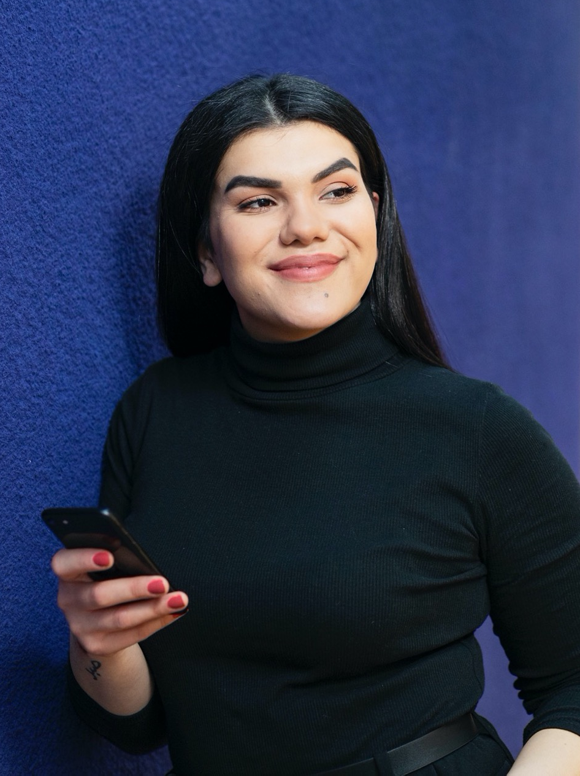
Finlandiya’da okumak
Finlandiya'da okuma hakkında daha fazla bilgi için:
Studyinfinland.fi
Finlandiya'nın dünya lideri yüksek öğretim sistemi, 13 üniversite ve 22 uygulamalı bilimler üniversitesinde (UAS) 500'den fazla İngilizce öğretim veren lisans ve yüksek lisans programları sunmaktadır.
Üniversiteler ayrıca ingilizce öğretim veren doktora programı seçenekleri de sunmaktadır.
Tüm üniversiteler ve uygulamalı bilimler üniversiteleri, uluslararası öğrencilere burs imkanları sunar.

Slide 13


Daha fazlası LinkedIn ve Youtube'da
Bizi takip edin:
#Finlandworks LinkedIn
Youtube videolarıyla daha fazla bilgi edinin:
Aileler için Finlandiya
https://www.youtube.com/watch?v=9X3QUA1Poyg&t=2s​
Hareketli şehir hayatının tadını çıkarın
https://www.youtube.com/watch?v=wBgS4AvWHdY​
Kariyerinizi geliştirin
https://www.youtube.com/watch?v=UfHXZWttIl0​
İş ve yaşam dengenizi bulun
https://www.youtube.com/watch?v=Wn1nf6eSAwg

